Slide 1
KOMUNIKASI DATA
S. Indriani L, M.T
3. Transmisi Data

Slide 2
Pendahuluan
Semua bentuk informasi (suara, data, image, video) dapat ditampilkan oleh sinyal-sinyal elektromagnetik.
Tergantung pada media transmisi dan lingkungan komunikasi, baik sinyal digital ataupun analog dapat dipergunakan untuk menyampaikan informasi
Parameter kunci:
Bandwidth: lebar jangkauan frekuensi yang mengandung sinyal.

Slide 3
Problem utama dalam merancang sebuah fasilitas komunikasi adalah gangguan transmisi. (yang paling signifikan atenuasi, distorsi atenuasi, distorsi tunda, serta berbagai macam noise)
Untuk sinyal-sinyal analog, gangguan transmisi menurunkan mutu informasi yang diterima.
Sinyal digital, gangguan transmisi menyebabkan bit error pada receiver
Merancang fasilitas komunikasi harus memenuhi 4 faktor: bandwidth sinyal, rate data (untuk sinyal digital), jumlah noise dan tingkat error yang dapat diterima.

Slide 4
Mode Transmisi
Simplex
transmisi kesatu arah
contoh: siaran televisi atau radio
Half duplex
transmisi kedua arah secara bergantian
contoh: chatting, SMS, walkie talkie
Full duplex
transmisi kedua arah secara bersamaan
contoh: telepon, hand phone.

Slide 5
Frekuensi, Spektrum, Bandwidth
Sinyal-sinyal elektromagnetik digunakan sebagai alat untuk mentransmisikan data.
Sinyal merupakan suatu fungsi waktu, namun juga dapat diekspresikan sebagai suatu fungsi frekuensi; dimana, sinyal terdiri dari komponen-komponen frekuensi yang berbeda.
Pandangan frequency-domain dari suatu sinyal lebih penting bagi suatu pemahaman mengenai transmisi data dibanding pandangan time-domain-nya.

Slide 6
Konsep Time-Domain
Bila dipandang sebagai suatu fungsi waktu, sebuah sinyal elektromagetik dapat berupa sinyal kontinu dan diskrit.
Sinyal kontinu dapat menggambarkan percakapan, sinyal diskrit menggambarkan biner 1 dan 0.
Sinyal pendek yang paling sederhana adalah sinyal periodik, dimana pola sinyal yang sama berulang setiap waktu.

Slide 7
Sinyal Kontinu dan Diskrit

Slide 8
Sinyal Periodik

Slide 9
Gelombang Sinus
• Amplitude puncak (A)
- kekuatan maksimum sinyal
- diukur dalam volts
• Frekuensi (f)
- tingkat perubahan signal
- diukur dalam Hertz (Hz)
- period = waktu untuk sekali pengulangan (T)
- T = 1/f
• Fase (ø)
- posisi relatif dalam waktu

Slide 10
Konsep Frequency-domain
Pada kenyataannya, sebuah sinyal elektromagnetik dibentuk dari beberapa frekuensi.
Contoh: sinyal
s(t)=(4/π) x (sin(2πft) + (1/3) sin (2π (3f t))
komponen-komponen sinyal itu adalah gelombang sinus dengan frekuensi f dan 3f;
Dengan menggunakan suatu disiplin ilmu yang disebut sebagai analisis Fourier, bahwa apapun sinyal yang dibentuk dari komponen-komponen pada berbagai frekuensi, masing-masing komponen itu disebut sinusoid.

Slide 11
Varying Sine Waves s(t) = A sin(2πft +Φ)

Slide 12
Panjang gelombang
Jarak dalam satu kali beredar
Jarak antara dua poin yang berfasa sama di dalam dua siklus berurutan
λ
Assuming signal velocity v
λ = vT
λf = v
c = 3*10⁸ ms⁻¹ (speed of light in free space)

Slide 13
Frequency Domain
Sinyal umumnya terdiri dari banyak frekuensi
Dengan analisa Fourier sembarang sinyal dapat diuraikan menjadi gelombang berbentuk sinus (sine wave) dengan frekuensi yang berbeda-beda
Dapat digambarkan dalam fungsi domain frekuensi

Slide 14
Representasi Domain Frekuensi

Slide 15
Spectrum & Bandwidth
Spectrum
rentang frekuensi yang diduduki oleh sinyal
Absolute bandwidth
lebar dari spectrum
Effective bandwidth
biasa disebut bandwidth
pita sempit (narrow band) dari frekuensi-frekuensi dengan energi yg utama
Kecepatan data (data rate)
sistem transmisi memiliki lebar pita frekuensi yang terbatas
hal ini membatasi kecepatan data yang disalurkan

Slide 16
Hubungan antara Date Rate dan Bandwidth
Setiap transmisi mempunyai lebar frekuensi tertentu
Hal ini membatasi banyaknya data yang dapat dikirim
Semakin tinggi data rate sebuah sinyal,semakin besar pula bandwidth efektif-nya
Semakin besar bandwidth sebuah sistem transmisi, maka akan semakin tinggi data rate yang bisa ditransmisikan melalui sistem tersebut.

Slide 17
Data dan Sinyal
Data
entiti yang menyampaikan arti atau informasi
Sinyal
tampilan data elektrik atau elektromagnetik
Pensinyalan
penyebaran sinyal secara fisik melalui suatu media yang sesuai
Transmisi
komunikasi data melalui penyebaran dan pemrosesan sinyal-sinyal
Komponen DC
komponen dari frekuensi nol

Slide 18
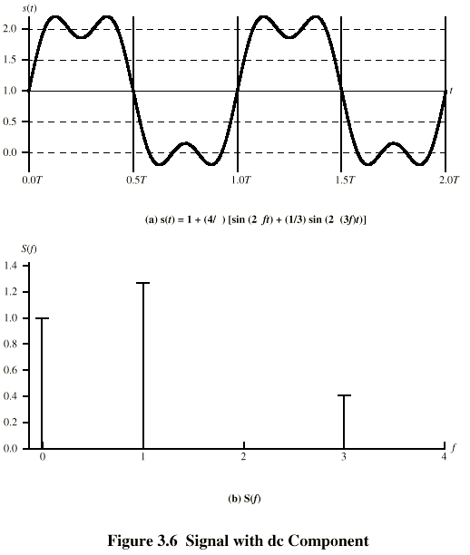
Signal with DC Component

Slide 19
Sinyal
Analog
- Variabel kontinu
- lebar bandwidth 100Hz sampai 7kHz
- telephone bandwidth 300Hz sampai 3400Hz
- video bandwidth 4MHz
Digital
- rangkaian voltase pulsa
- menggunakan 2 DC komponen

Slide 20
Analog & Digital
Analog
Berubah secara kontinyu
Bandwidth
suara (speech): 100Hz sd 7kHz
telepon: 300Hz sd 3400Hz
video: 4MHz
Digital
merepresentasikan dua kondisi yaitu “0” atau “1” (binary)
t
1
0
t

Slide 21
Data & Sinyal
Umumnya menggunakan sinyal digital untuk data digital dan sinyal analog utk data analog
Sinyal analog utk membawa data digital
Modem
Sinyal digital utk membawa data analog
Compact Disc
Codec (Coder/Encoder)

Slide 22
Sinyal analog untuk membawa data analog dan digital
22

Slide 23
Sinyal digital untuk membawa data analog dan digital
23

Slide 24
Transmisi Analog vs Digital
Analog | Digital
Rentan terhadap Noise Signal yang diterima diproses dengan diulang dan diamplifikasi. Mudah terjadi crosstalk Bentuk sinyal kontinyu. Kualitas signal diukur dalam satuan S/N (Signal To Noise Ratio) | Tahan terhadap Noise Proses regenerasi dilakukan bagi signal yang diterima. Bebas cross talk Bentuk signal diskrit (discrete) Kualitas signal diukur dalam BER (Bit Error Rate)

Slide 25
GANGGUAN TRANSMISI
Dalam sistem komunikasi pasti ada berbagai gangguan Transmisi yang muncul. Gangguan yang paling signifikan adalah sebagai berikut:
Atenuasi dan Distorsi Atenuasi
Distorsi Delay
Derau

Slide 26
Atenuasi
Untuk Unguided media atenuasi adalah fungsi yang lebih komplek dari jarak. Kekuatan sinyal berkurang bila jaraknya terlalu jauh melalui media transmisi.Ada 3 pertimbangan untuk membangun Transmisi:
Sinyal diterima harus cukup kuat sehingga arus elektronik pada receiver bisa mendeteksi sinyal
Sinyal harus harus mempertahankan level yang lebih tinggi dibanding derau yang diterima tanpa error
Atenuasi merupakan fungsi frekuensi yang meningkat.

Slide 27
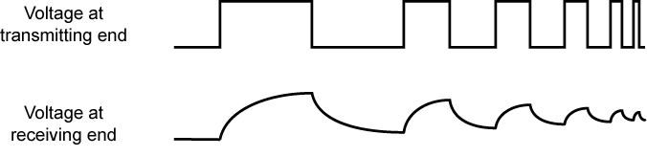
Attenuation of Digital Signals

Slide 28
Distorsi Tunda
Distorsi tunda merupakan sebuah fenomena khas pada media guided. Distorsi terjadi disebabkan oleh kenyataan bahwa kecepatan penyebaran sebuah sinyal melewati medium guided berbeda frekuensi.

Slide 29
Noise
Sinyal tambahan yang masuk antara penerima dan pemancar
Panas/ Thermal Noise
Berkaitan dengan panas dari elektron
Didistribusikan secara seragam
White noise
Intermodulation
Isyarat yang menjadi penjumlahan dan perbedaan dari frekwensi asli yang berbagi suatu medium

Slide 30
Noise
Crosstalk
Sinyal dari satu garis diambil oleh yang lain
Impulse noise
Pulsa tidak beraturan atau spikes
External electromagnetic interference
Short duration
High amplitude

Slide 31
Kapasitas Channel
Kita telah melihat bahwa terdapat berbagai jenis gangguan yang dapat mengganggu dan merusak sebuah sinyal. Untuk data digital pertanyaan yang akan muncul adalah pada tingkat apa gangguan-gangguan membatasi data rate yang dapat dicapai.
Rate maksimum pada data yang mana yang dapat ditransmisikan melalui suatu jalur komunikasi tertentu, atau channel, pada kondisi tertentu, ditujukan sebagai Kapasitas Channel

Slide 32
Kapasitas Chanel
Disini terdapat empat konsep dimana kita berusaha saling menghubungkan satu sama lain:
Data Rate
Bandwidth
Derau
Error rate

Slide 33
Nyquist Bandwidth
Rumus Nyquist Bandwith bila digunakan empat voltase sebagai sinyal
C = 2B log₂ M
M (jumlah sinyal), C (Kapasitas Chanel)
Menurut Nyquist Bandwidth untuk bandwidth tertentu Date Rate dapat ditingkatkan dengan cara meningkatkan jumlah elemen-elemen sinyal.

Slide 34
Rumus Kapasitas Shannon
Menurut Shannon Signal-to-Noise-Ratio sangatlah penting dalam transmsi signal digital data karena menyusun batas atas terhadap rate data yang mampu dicapai
C = B log₂ (1 + SNR)
C (Kapasitas Chanel), B (bandwidth)
Rumus ini menggambarkan nilai maksimum teoritis yang bisa dicapai. Namun pada prakteknya rate yang terendah yang bisa dicapai.

Slide 35
Rumus Kapasitas Shannon
Pertimbangan data rate, noise and error rate
Lebih cepat data rate memperpendek tiap bit maka pengaruh kerusakan dari pengaruh noise lebih dari bits
Memberikan level noise, data rate tinggi yang berarti lebih tinggi dari error rate
Signal to noise ration (in decibels)
SNR_{db}⁼10 log₁₀ (signal/noise)
Capacity C=B log₂(1+SNR)
Ini adalah error free capacity

